Slide 1


22.5.19.
석면 해체〮제거 작업(변경)전산 신고 매뉴얼
산업안전보건본부 / 산업보건기준과

Slide 2

목차
홈페이지 접속
로그인 및 회원가입
민원 신청
신고서 작성

Slide 3

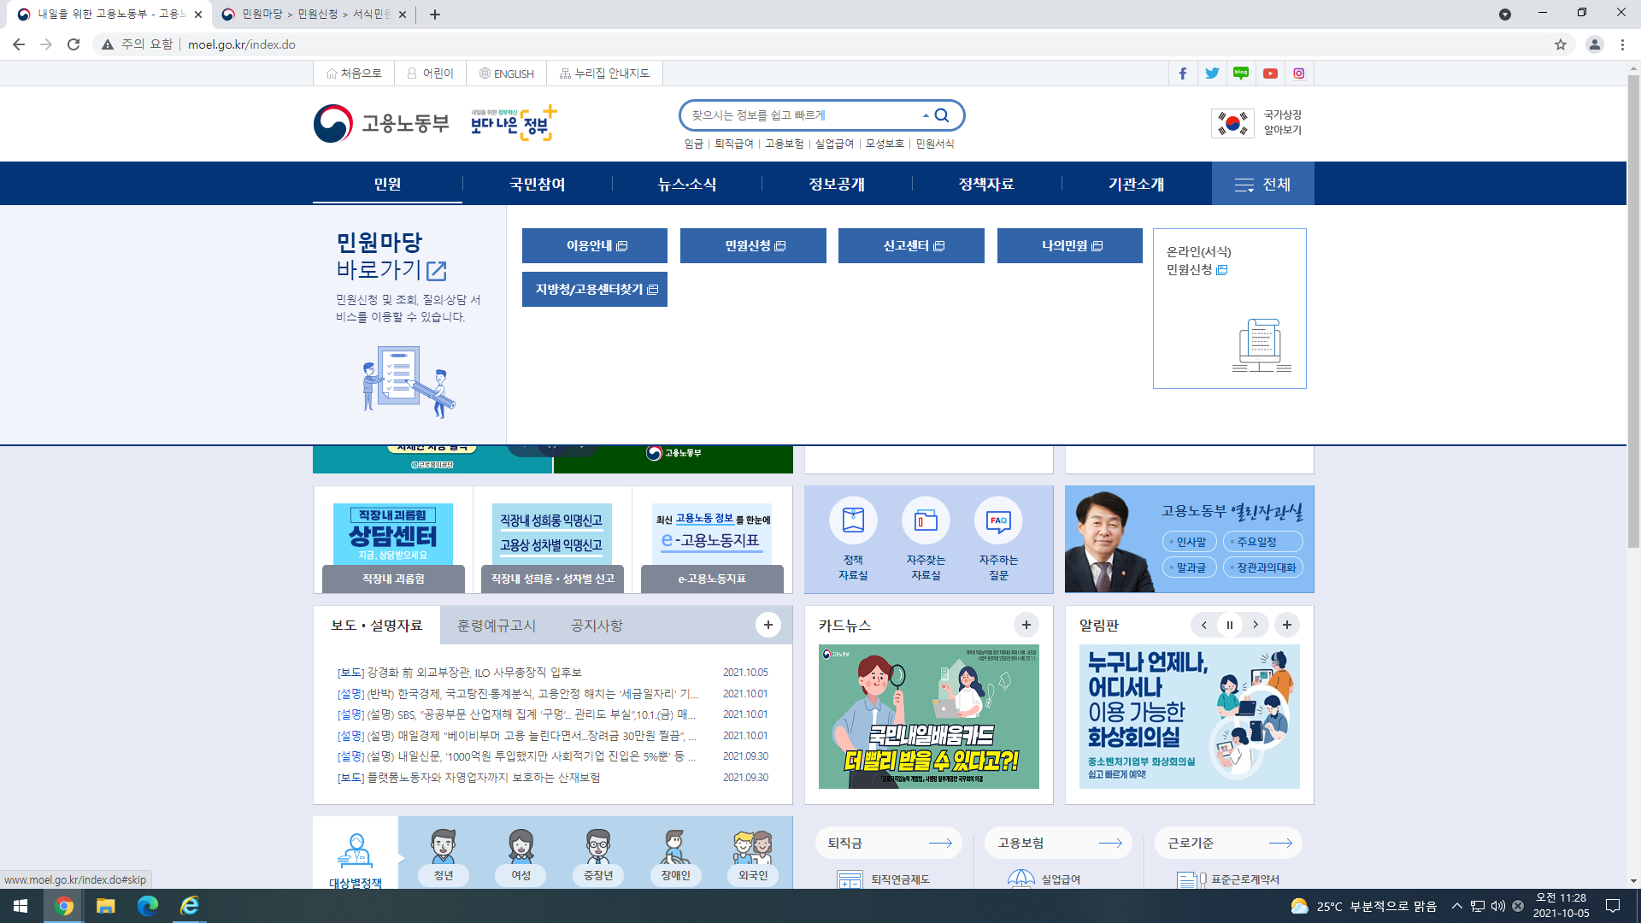
1. 홈페이지 접속
  상세내용 및 절차
1
홈페이지 접속
검색포털에 “고용노동부“ 로 검색 또는 http:// www.moel.go.kr 접속
2
① 민원 버튼 누르기
② 온라인 서식 민원신청
온라인(서식) 민원 신청을 눌러 민원신청
-1-

Slide 4
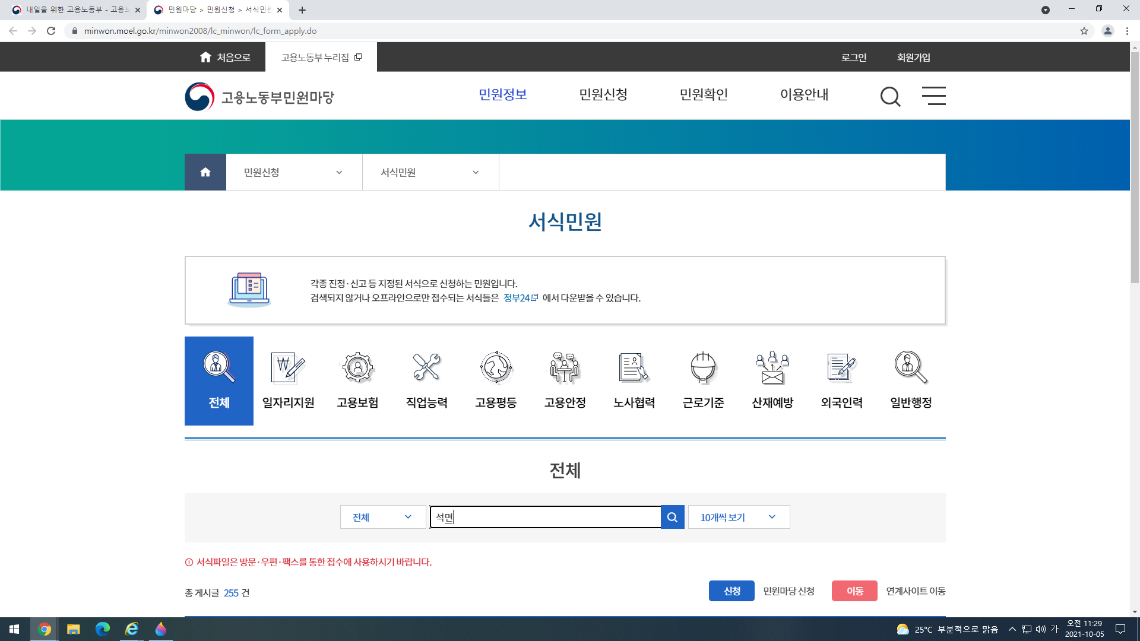
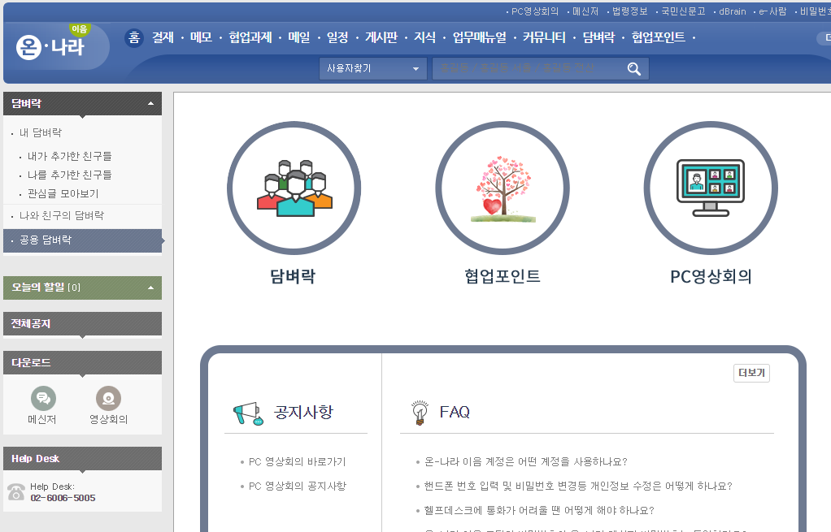
2. 로그인 및 회원 가입
1
  상세내용 및 절차
로그인
홈페이지 우측 상단의 기존 아이디 및 비번이 있는 경우 로그인 실시
회원가입
기존 아이디 및 비밀번호가 없는 경우 회원가입 절차를 통해 회원으로 가입해야 신청이 가능
-2-

Slide 5
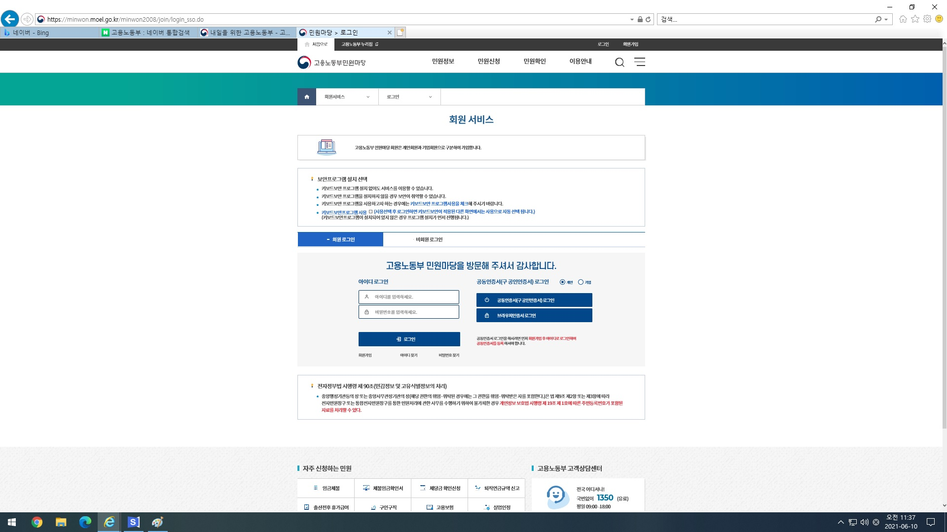
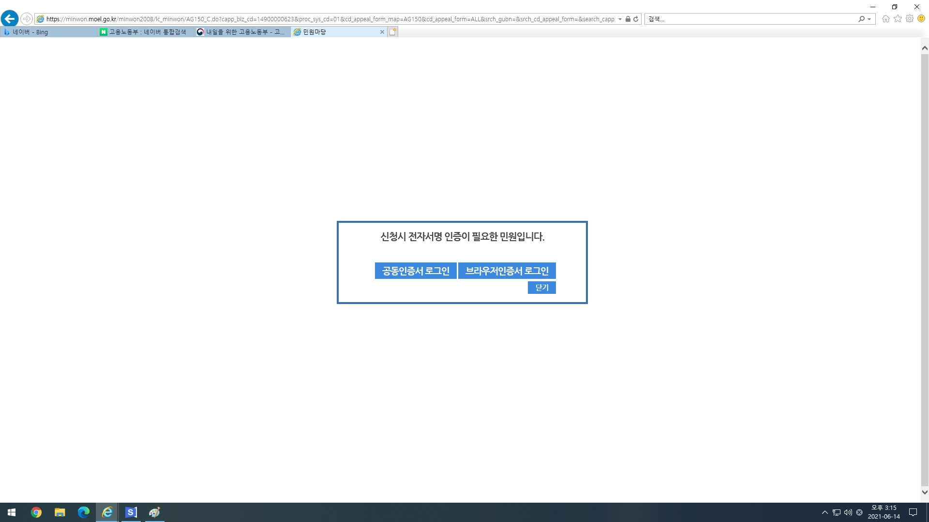
2. 로그인 및 회원가입
  상세내용 및 절차
회원 로그인
로그인 버튼 하단 좌측의 “회원가입＂을 통해 아이디/ 비번 생성 후 로그인 가능
회원 가입 후 로그인 시 공인 인증서를 추가 등록해야 하며, 미등록시 작업신고서 신청 불가
1
-3-

Slide 6
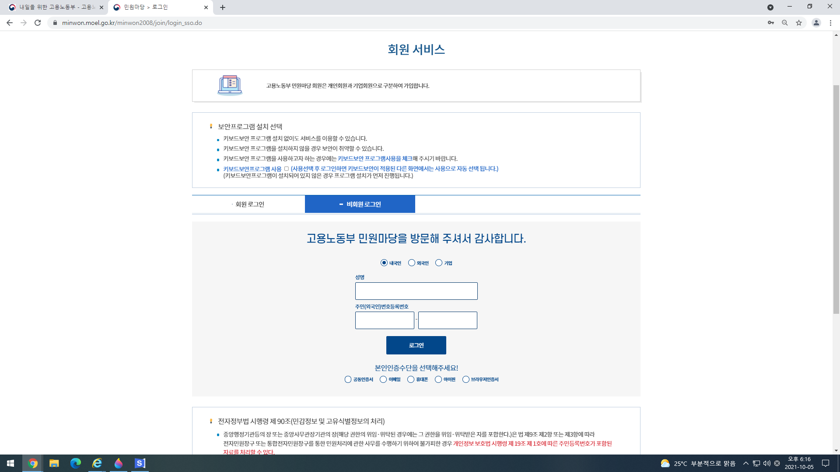
2. 로그인 및 회원가입
  상세내용 및 절차
비회원 로그인
내국인, 외국인, 기업으로 구분
성명과 주민번호(외국인번호)로 입력 후 본인 추가 인증 실시
(공인인증, 이메일 핸드폰 등)
비회원으로 로그인 하더라도 전산 민원신청은 공인인증서가 있어야 하므로 미리 컴퓨터에 다운로드를 받아 놓는것을 권장
1
-4-

Slide 7
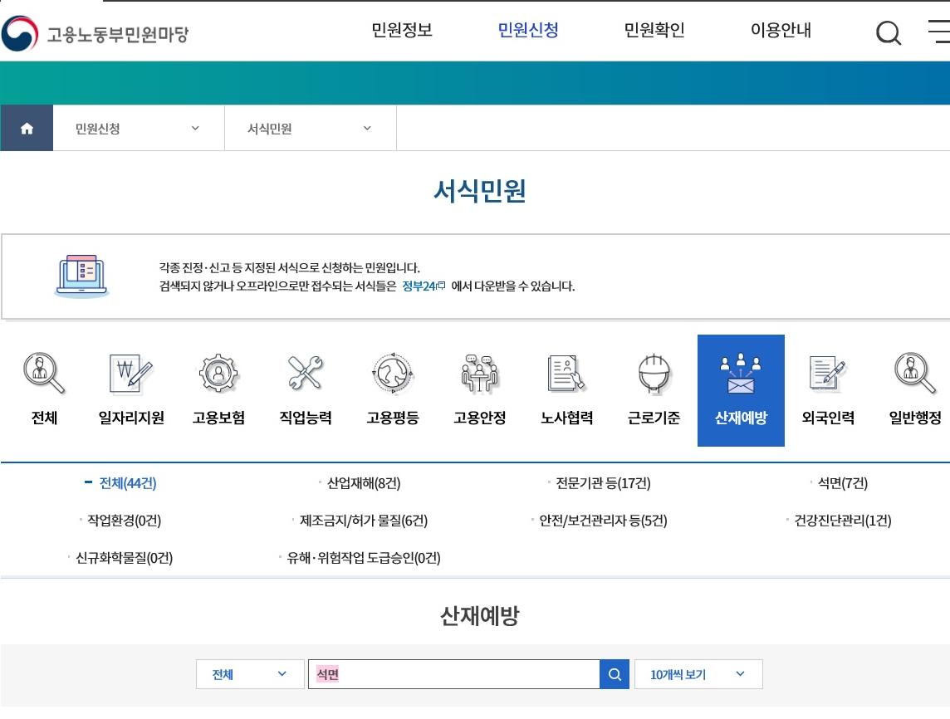
3. 민원 신청
  상세내용 및 절차
분류의 산재예방 선택
선택 후 하단부 검색창에 “석면＂으로 검색
1
2
-5-

Slide 8
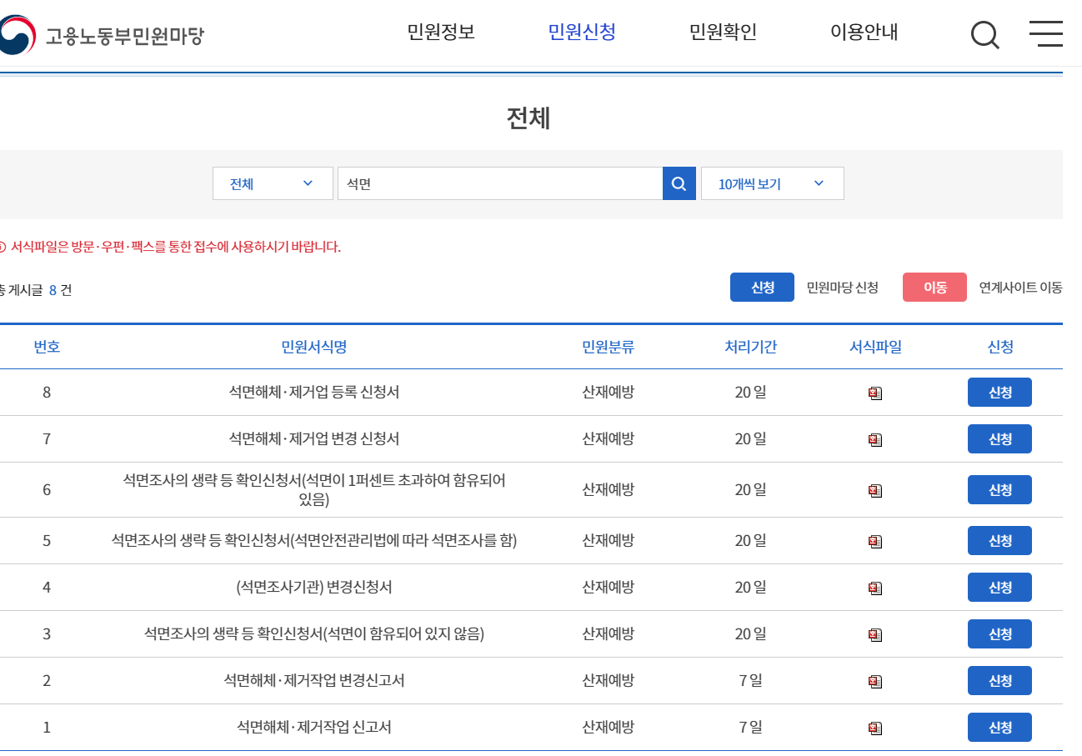
3. 민원 신청
  상세내용 및 절차
석면관련 전산신청
1
석면 관련 전산 신청이 가능한 항목은 총 8가지로 작업신고서와 변경신고서 모두 전산 신고 가능
정부24시를 통해 신청 서비스가 연계되어 있으므로 고용노동부 홈페이지에 외에도 신청이 가능
1
-6-

Slide 9
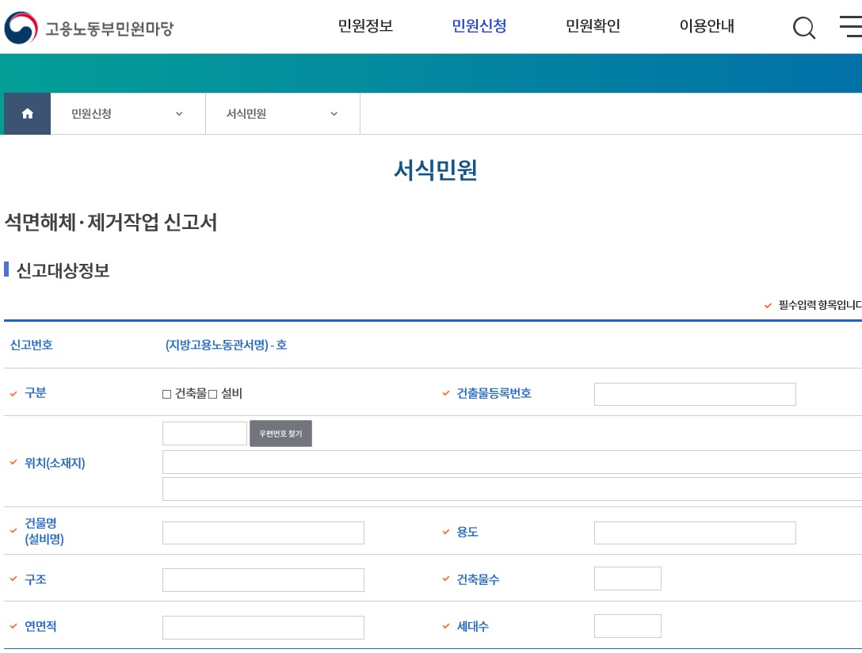
4. 신고서 작성
  상세내용 및 절차
신고대상 정보
건축물과 설비를 구별하여 표기
건물이 빌딩일 경우 빌딩명 기입
건축물등록번호, 구조, 용도, 연면적은 건축물 대장에 명시된 내용을 기재
단독주택, 다가구주택등은 1동, 이외 공동주택(빌라.연립.아파트, 오피스텔등은 동수를 기입
세대수는 호수별 세대를 기입
예) 빌라 8개 호실은 8세대
-7-

Slide 10
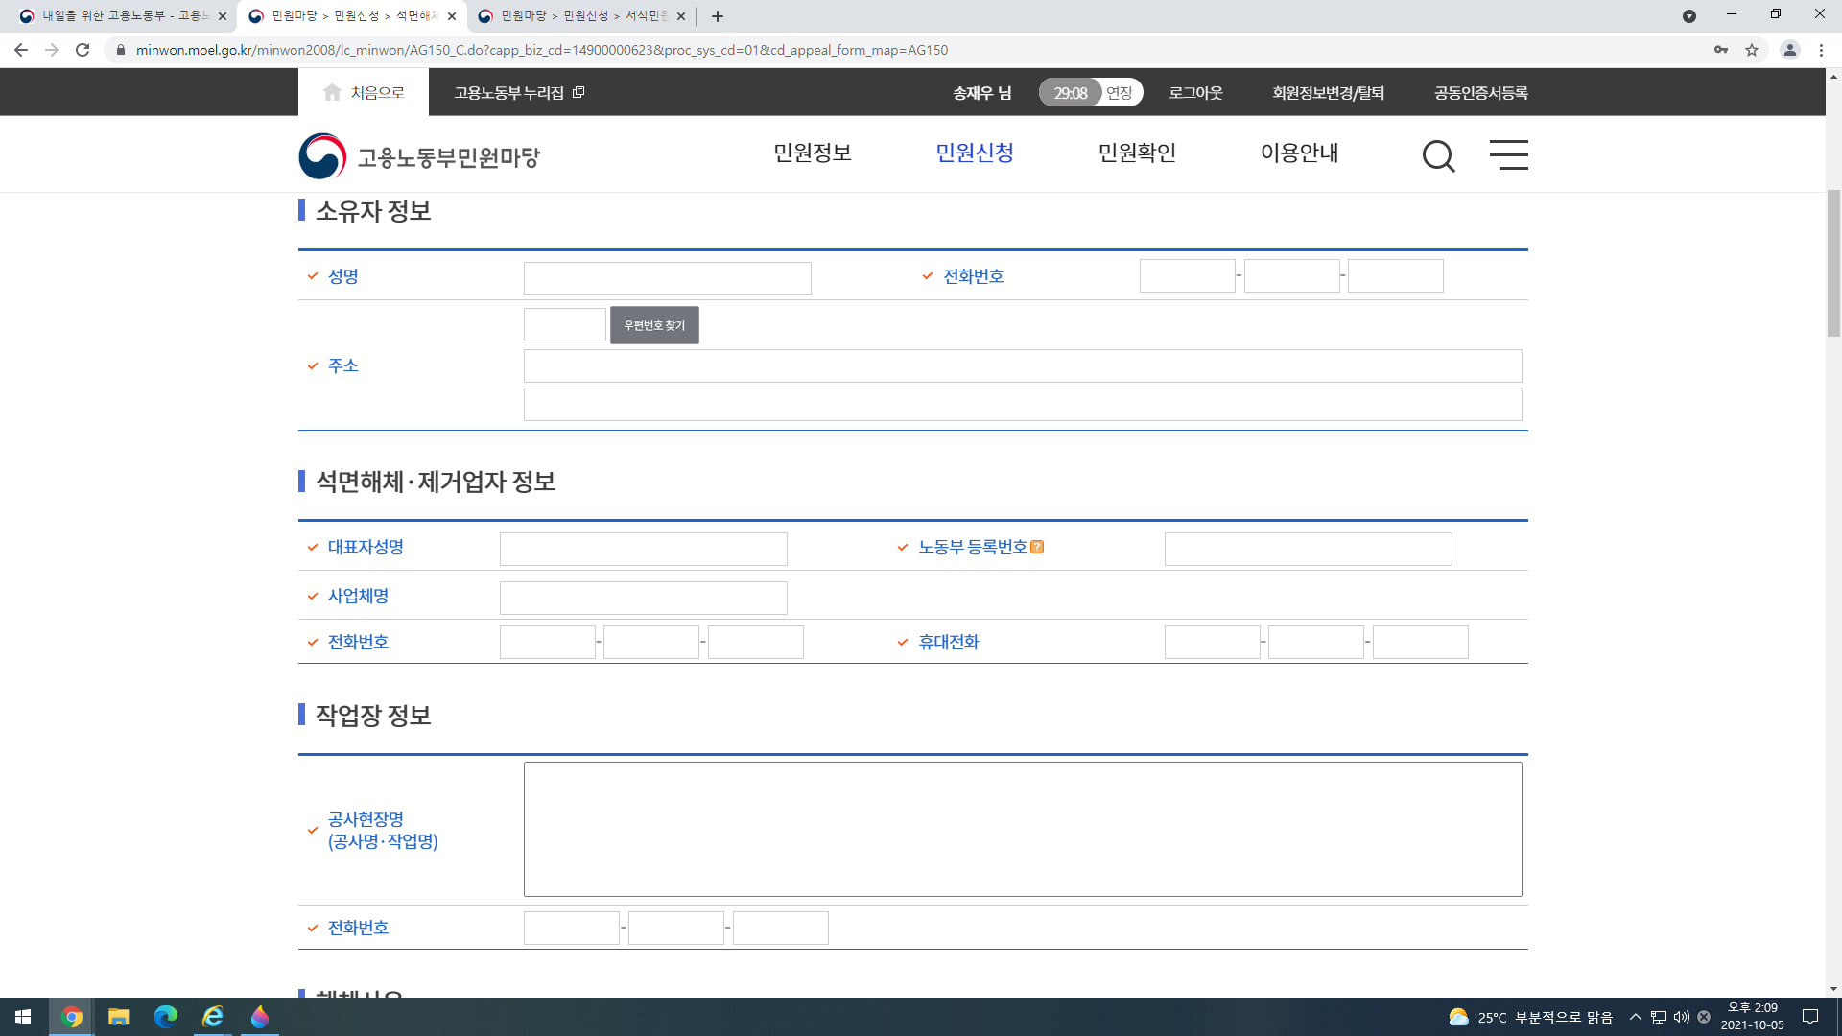
4. 신고서 작성
  상세내용 및 절차
소유자 정보
성명, 전화번호, 주소를 기재
업자 정보
노동부 등록번호는 업체 등록증을 통해 확인
작업장 정보
현장명은 작업계획서을 통해 확인이 가능한 통일된 명칭을 사용하되 건축허가서에 기재된 명칭 사용 권장
공사명에는 건축물을 명칭을 구별하여 기재(예: 00초등학교 천장 텍스 제거현장)
-8-

Slide 11
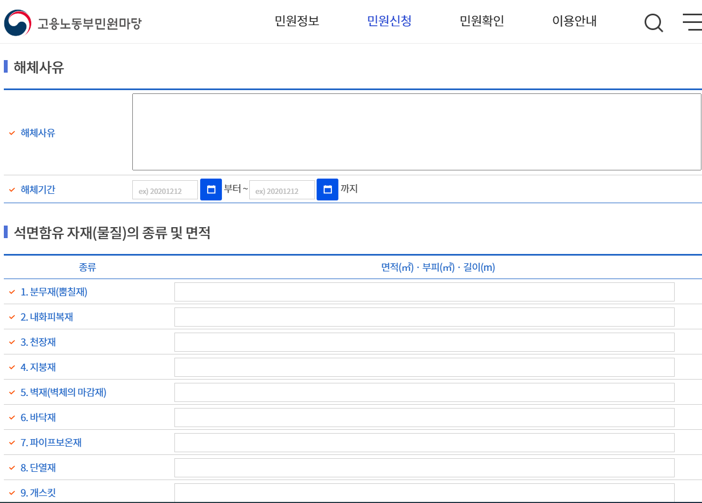
4. 신고서 작성
  상세내용 및 절차
해체사유
해체기간은 폐기물을 반출하는 시점까지를 기준으로 작성하되 해체사유는 현장을 확인하여 문제가 되는 부분을 포함하여 명확히 작성
석면함유 자재(물질) 종류,면적
산업안전보건법 시행령 제89조의 자재(물질)별 면적을 석면조사 결과보고서의 종류 및 면적을 토대로 작성
-9-

Slide 12
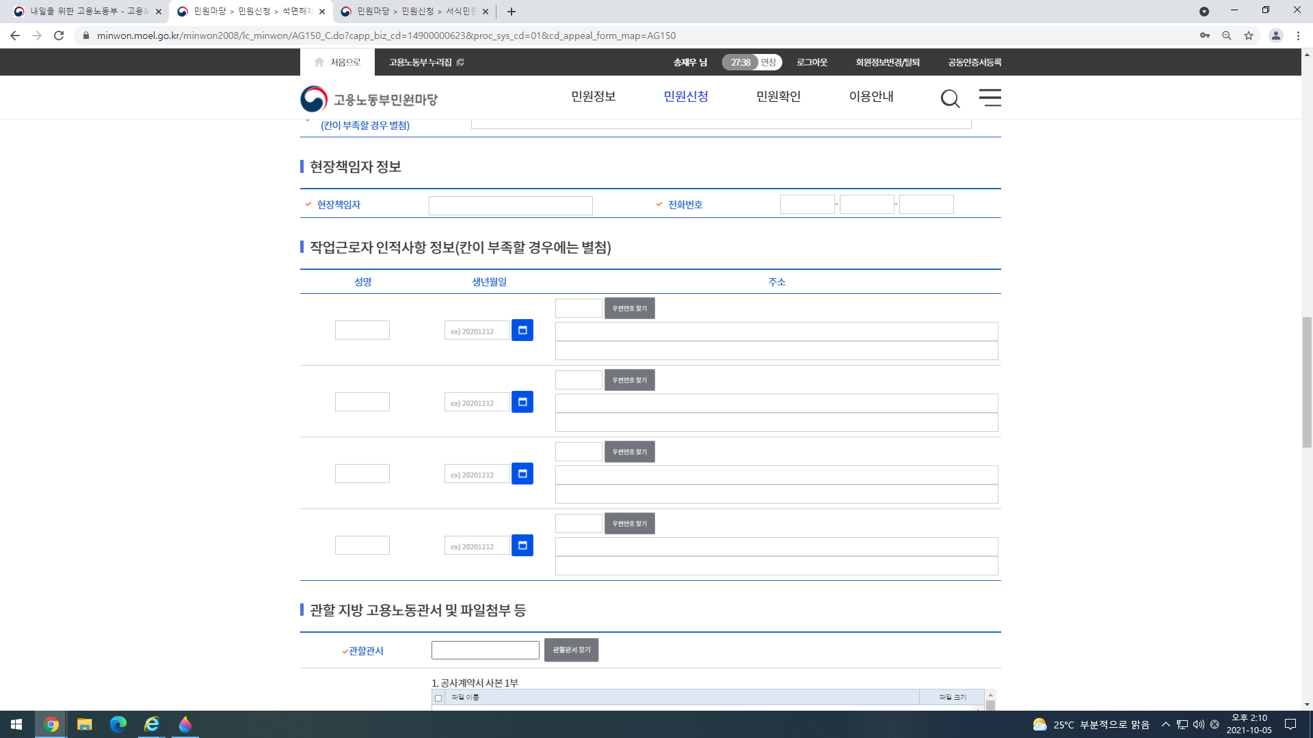
4. 신고서 작성
  상세내용 및 절차
현장책임자
석면해체제거업체 필수인력으로 등록되어진 현장책임자를 기재
작업근로자 인적사항 정보
성명, 생년월일, 주소를 기재하며 상세주소를 반드시 기재
인력이 4명 이상일 경우 별첨 기타로 추가 인력의 인적사항을 문서로 첨부
-10-

Slide 13
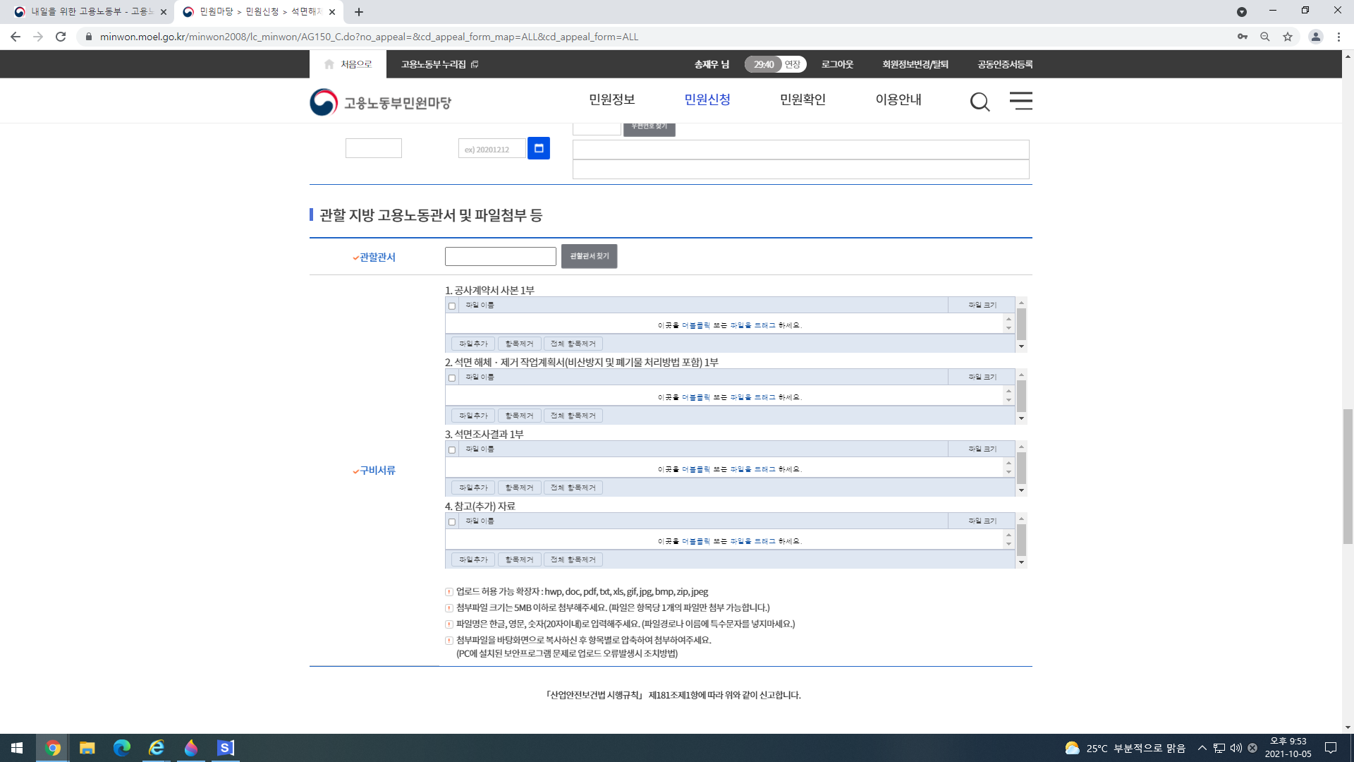
4. 신고서 작성
  상세내용 및 절차
석면 해체제거 작업신고 접수
작업신고서는 누구나 신청이 가능하며, 신고서 접수 후 통상 7일 이내 작업현장 및 서류 등을 확인하어 신고 증명서 발부
작업신고시 필요서류
신고시 필요서류는 공사계약서 사본 1부, 작업계획서 1부, 석면조사결과서 사본 1부 첨부
(각 1개만 첨부 가능, 총 3개)
- 참고(추가)자료는 필요시 첨부
주의사항
1.작업신고서의 첨부용량은 1개당 5MB이상(A4용지 30장 정도) 초과 금지
2.작업신고서의 첨부서류(작업계획서 등)는 4개까지 가능(총 20MB)하며, 파일은 압축하여 올리기
3.전산신고시 자료를 업로드 할 경우 PDF로 변환해서 올리기
4. 파일명은 한글, 영문, 숫자(20이내)로 입력
-11-

Slide 14
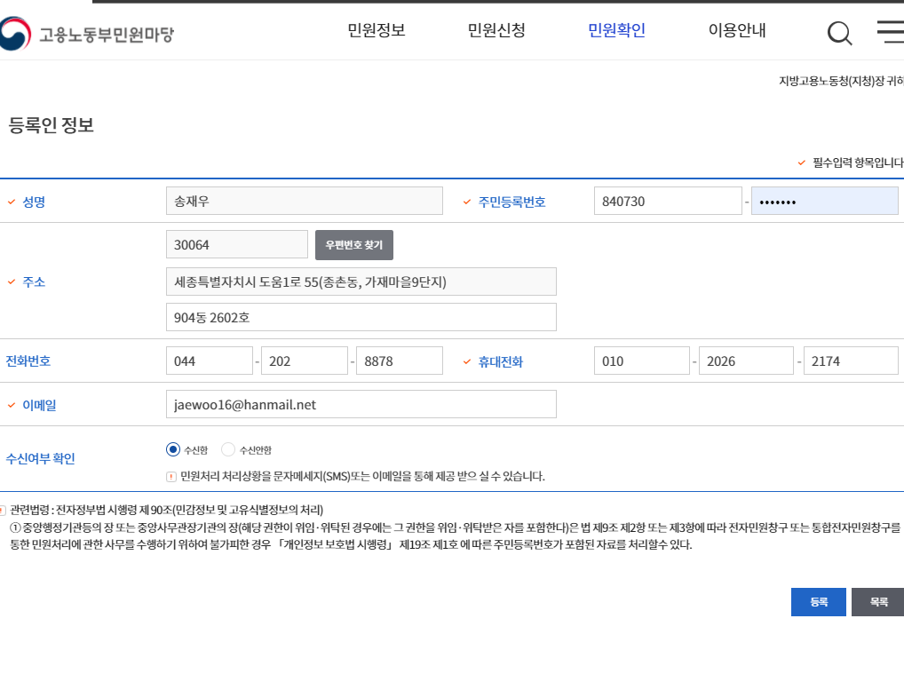
4. 신고서 작성
  상세내용 및 절차
등록인 정보
최초 로그인시 등록하였던 기본 정보를 바탕으로 자동입력되는 내용으로 수정사항이 있는지 재확인
수정사항이 없을 경우 마지막 으로 등록을 눌러 최종 제출
※ 제출 후에도 접수 전까지 수정
가능
-12-

Slide 15
감사합니다.

